Slide 1
স্বাগতম

Slide 2
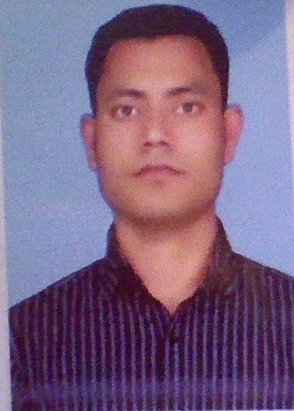
শিক্ষক পরিচিতি
রিকন চন্দ্র দাশ
সহকারি শিক্ষক ( ব্যবসায় শিক্ষা )
পাগলা সরকারি মডেল হাইস্কুল এন্ড কলেজ
দক্ষিণ সুনামগঞ্জ, সুনামগঞ্জ
মোবাইল নংঃ ০১৭২২২১৫৭৭৯
Email : rikanchandrad1955@gmail.com

Slide 3
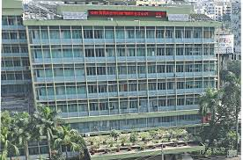
বলতো এটা কিসের ছবি

Slide 4
পাঠ পরিচিতি
শ্রেণিঃ দশম
অধ্যায়ঃ এয়োদশ
বিষয়ঃ ফিন্যান্স ও ব্যাংকিং
সাধারন পাঠঃ কেন্দ্রীয় ব্যাংক
বিশেষ পাঠঃ কেন্দ্রীয় ব্যাংক ও তার উদ্দেশ্য
সময়ঃ ৪৫ মিনিট
তারিখঃ ০৫/০৪/২০২০ খ্রিঃ

Slide 5
শিখনফল
১। কেন্দ্রীয় ব্যাংক কী তা বলতে পারবে।
২। কেন্দ্রীয় ব্যাংকের ধারণা ব্যাখ্যা করতে পারবে।
৩। কেন্দ্রীয় ব্যাংকের উদ্দেশ্য ব্যাখ্যা করতে পারবে।

Slide 6
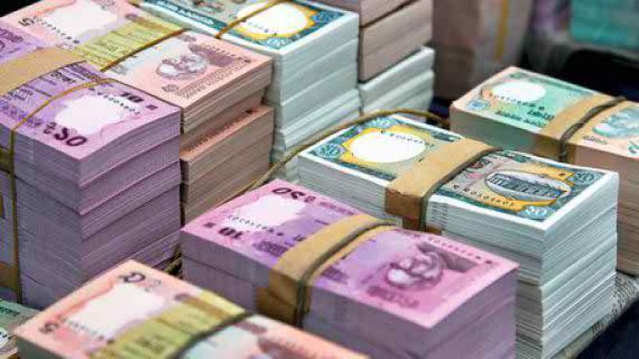
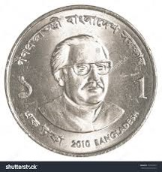
নোট প্রচলন
মুদ্রা

Slide 7
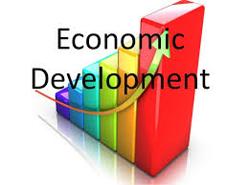
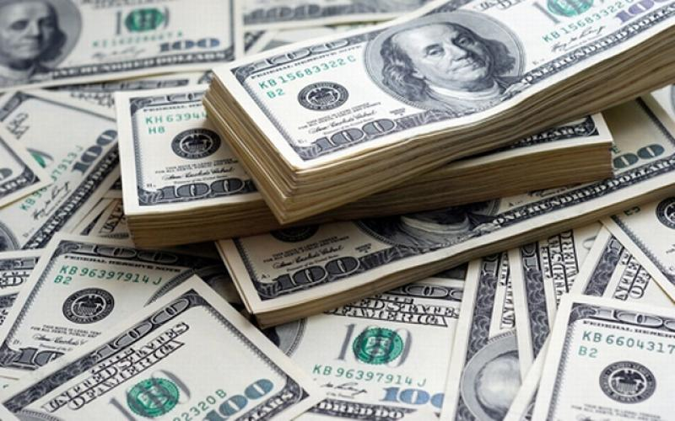
অর্থনৈতিক উন্নয়ন
বৈদেশিক মুদ্রা নিয়ন্ত্রন

Slide 8
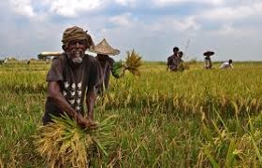
ব্যাংক সমূহের ব্যাংকার
জনকল্যাণ

Slide 9
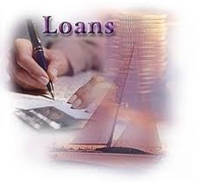
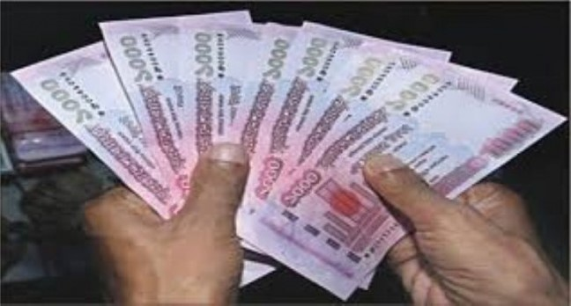
ঋণ নিয়ন্ত্রণ
সম্পদের সুষম বন্টন

Slide 10
জোড়ায় কাজ
বানিজ্যিক ব্যাংকের মুরুব্বি বলা হয় কোন ব্যাংককে এবং কেন ?

Slide 11
মূল্যায়ন
০১। কোন ব্যাংক নোট ও মুদ্রা প্রচলন করে ?
০২। কেন্দ্রীয় ব্যাংক কাকে বলে ?
০৩। কেন্দ্রীয় ব্যাংকের ৩ টি উদ্দেশ্য বল ?

Slide 12
বাড়ির কাজ
কেন্দ্রীয় ব্যাংকে সকল ব্যাংক সমূহের ব্যাংকার বলা হয় কেন ? ব্যাখ্যা কর ।

Slide 13
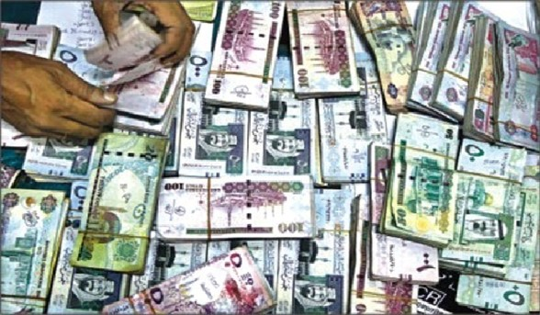
ধন্যবাদ

